Slide 1
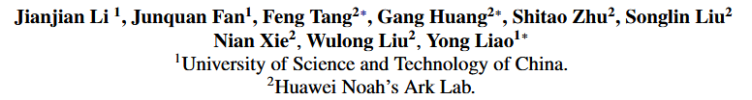
FCoT-VL:Advancing Text-oriented Large Vision-Language Models with Efficient Visual Token Compression
主页：
Notes:
华为诺亚实验室和中科大 轻量自蒸馏压缩视觉 Token

Slide 2
Background
高分辨率的重要性及挑战
  VLLMs 的性能往往随着输入图像分辨率的提高而提升，因为高分辨率图像能提供更丰富的细节，有助于模型进行更细致的视觉理解 (fine-grained visual understanding)
  多种方法来提高 ViTs 处理的视觉分辨率，例如
    固定高分辨率设置: 直接使用高分辨率输入，如 CogVLM2、GLM4V9B
    图像块切分方案 (slicing patch schemes): 将高分辨率图像切分成多个小块分别处理，如 LLaVA 1.6、InternVL 系列
    简单动态分辨率: 根据需要动态调整输入图像的分辨率，如 Qwen2-VL
问题
  高分辨率意味着图像会被转换成非常多的视觉 token
    Qwen2-VL 模型处理一张高分辨率图像（8204 × 1092 像素）时，会产生高达 11,427 个视觉 token
    大量的 token 直接导致了巨大的计算负担，无论是在模型训练阶段还是在实际应用（推理）阶段，都需要消耗大量的计算资源，并且使得模型的扩展性变差

Slide 3
Background
现有方法及不足
  在预训练好的模型上进行 Token 削减一些工作
    如 LLaVA-PruMerge、SparseVLM 和 VisionZip 尝试在已经训练好的 VLLMs 模型上减少 token
    免训练的 token 剪枝方法 (training-free token pruning methods)，简单快捷，但在那些对 token 表示保真度要求很高的面向文本的任务（例如，识别图像中的文字并理解其含义）中，性能往往不够理想。这是因为简单粗暴地丢弃 token 可能会丢失关键的细粒度信息。
  使用较少 Token 从头开始训练
    TextHawk2 通过使用大量的预训练数据（1亿个图文对）来训练其级联解码器层，在解码过程中逐步对视觉 token 进行 4 倍的下采样（即减少 token 数量）
    依赖于海量的训练数据和强大的计算资源，这对于数据量有限或 GPU 资源不足的研究者或开发者来说是一个巨大的挑战

Slide 4
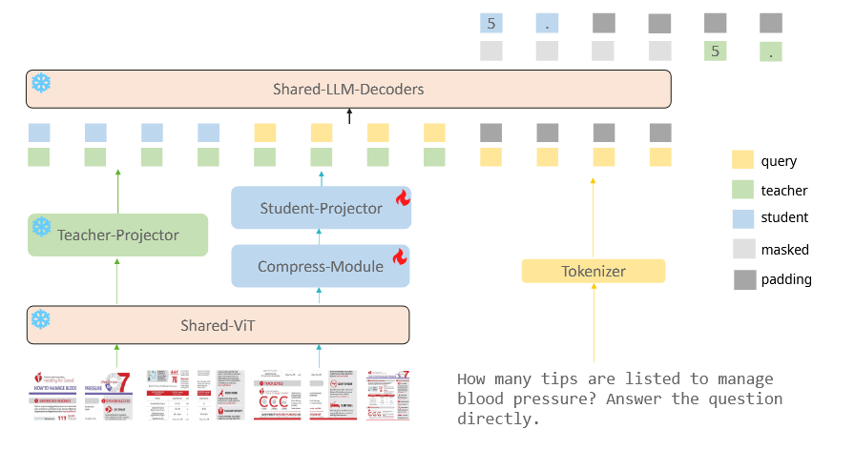
Method
自我蒸馏框架
Notes:
自蒸馏 (self-distillation) 框架，将视觉 token 知识从富含 token 的 VLLM 迁移到压缩 token 的 VLLM。我们仅用有限的数据学习轻量级参数，以获得视觉 token 压缩能力，同时保持训练和推理效率。(2). 为了在视觉 token 削减后提升面向文本的 VLLM 的性能，我们专注于先进的后训练 (post-training) 和数据增强技术，使学生模型能够赶上 InternVL2 的水平。
重对齐模块
教师模型 (Teacher Model): 使用一个未经修改的、强大的 VLLM 作为教师，具体例子是 InternVL2。它处理的是原始的、未经压缩的大量视觉 token。学生模型 (Student Model): 也是一个 VLLM，但它内部的视觉通路经过改造，使用了压缩后的视觉 token。它在自蒸馏过程中向教师模型学习。
学生模型通过继承教师模型的参数进行初始化。在重对齐阶段，我们冻结教师模型的所有参数。
这里只有学生projector和压缩模块是可以学习的，需要调整的参数量很少
论文中提到，研究者们比较了不同的视觉 token 调整（压缩）方法来实现 Vc​。 这些被比较的方法包括：
Qformer: 一种基于 Transformer 的模块，通常使用可学习的 query vector 从大量特征中提取少量但信息密集的表征。它在多模态领域常被用于连接视觉和语言模态，并能起到压缩信息的作用。
池化 (Pooling): 如最大池化或平均池化，是深度学习中常用的降采样技术，可以直接减少特征图谱上的 token 数量。
卷积 (Convolution): 即卷积层。

Slide 5
Method
后训练 (Post-Train)
  这个阶段的目标是通过监督微调 (Supervised Fine-Tuning, SFT) 来提升学生模型（即经过视觉 token 压缩的模型）在各种面向文本任务上的表现
  数据准备与风格转换
简单的问答对 (Simple Question-Answer Pair)
指令风格 (Instruction Style) 的数据
{ "image_id": "cat_on_mat.jpg",
"question": "Please look at this picture. What are the animals in the picture doing?",
"answer": "It is sleeping." }
{ "image_id": "cat_on_mat.jpg",
"question": "What is the animal doing?",
"answer": "sleeping" }
  思维链 (Chain-of-Thought, COT) 流水线 (针对推理任务)
    方法: 拒绝采样 (Rejection Sampling, RS) + COT
      使用更强大的多模态大模型，通过拒绝采样来生成高质量的、带有思维链（即详细推理步骤）的训练样本。
Notes:
在此前的“重对齐 (Re-alignment)”阶段（3.1.1节），学生模型 (student model) 已经在通过自蒸馏 (self-distillation) 的方式学习教师模型 (teacher model, 即 InternVL2) 的行为和输出了。这意味着学生模型在一定程度上已经适应了教师模型的“说话方式”。
通过让 InternLM2.5-7B 模仿教师模型的口吻去重写SFT数据，可以使得SFT阶段的训练数据在风格上与重对齐阶段教师模型的输出风格保持高度一致（即论文中提到的 "strong alignment with the teacher model"）。
具体流程：对于一个问题 q，先让大模型生成包含推理步骤 Rcot​ 和最终答案 Rans​ 的响应。 然后，使用基于规则的方法，对照真实答案 (ground truths) 来验证生成的最终答案 Rans​ 是否正确。只有正确的样本才会被采纳。

Slide 6
Method
后训练 (Post-Train)
  数据采样流水线 (Post-training sampling)
    分析在不同任务上的训练损失 (training loss) 分布。损失值可以反映模型学习该任务的难易程度
    通过智能地调整不同任务数据的采样比例，更有效地提升模型的整体性能，特别是弥补其在难点任务上的不足
  模型合并 (Model Merging)
    保存训练过程中的多个中间checkpoint
    将最终的基础模型 (θ base​ ，通常是SFT完成后的模型) 与这些中间检查点相对于基础模型的“差异”进行加权合并
    通过这种基于贡献的加权合并，可以进一步优化最终模型的整体性能
Notes:
通过智能地调整不同任务数据的采样比例，更有效地提升模型的整体性能，特别是弥补其在难点任务上的不足。

Slide 7
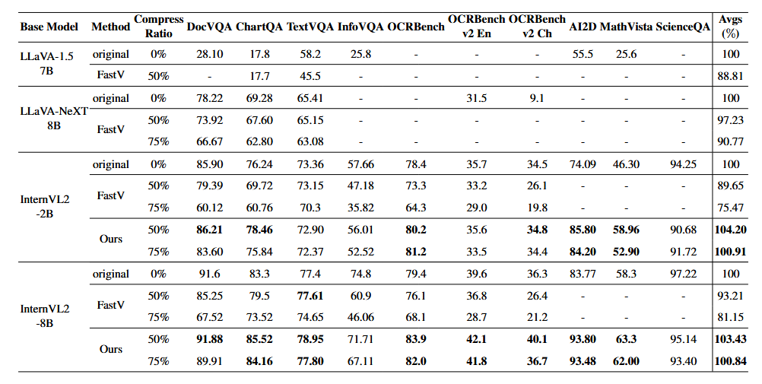
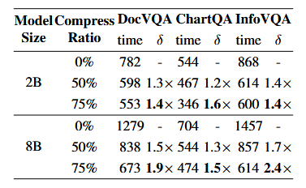
Evaluation
Notes:
选用 InternVL2-2B 和 InternVL2-8B 作为基础模型进行比较。选择它们是因为它们本身对高分辨率图像有良好的处理能力和优秀的性能。
将视觉 token 分别压缩50%（保留一半 token）和75%（保留四分之一 token）。
FastV 这样的免训练压缩方法，在压缩视觉 token 后，会导致 VLLM 性能显著下降。 压缩率越高，性能下降越严重。例如，对于 InternVL2-2B 模型，当视觉 token 压缩75%时，性能下降超过25%。 这说明，简单地丢弃 token 而不进行专门的训练调整，在处理高分辨率、富含文本的图像以及相关的面向文本任务时，效果不佳。
超越基线: FCoT-VL 在50%和75%的视觉 token 压缩率下，其平均性能均能达到甚至超过未压缩的原始基线模型（在表1中表现为平均分超过100%）。这是一个非常显著的成果，意味着在大幅减少计算量的同时，性能几乎没有损失，甚至有所提升。 高压缩率下的稳健性: 即便是在75%这样的极端压缩比例下（只保留1/4的视觉 token），FCoT-VL 在 InternVL2-2B 模型上的性能相比原始模型仅下降约5%。这使得 FCoT-VL 非常适合资源受限的部署场景，能够在较低的计算成本下提供有竞争力的性能。
LLM 主干网络规模的扩大，推理效率的提升更为显著。实验结果表明，我们的模型提供了一种具有相当强劲性能的、经济高效的部署方案。

Slide 8
Evaluation
Notes:
选用 InternVL2-2B 和 InternVL2-8B 作为基础模型进行比较。选择它们是因为它们本身对高分辨率图像有良好的处理能力和优秀的性能。
将视觉 token 分别压缩50%（保留一半 token）和75%（保留四分之一 token）。
FastV 这样的免训练压缩方法，在压缩视觉 token 后，会导致 VLLM 性能显著下降。 压缩率越高，性能下降越严重。例如，对于 InternVL2-2B 模型，当视觉 token 压缩75%时，性能下降超过25%。 这说明，简单地丢弃 token 而不进行专门的训练调整，在处理高分辨率、富含文本的图像以及相关的面向文本任务时，效果不佳。
超越基线: FCoT-VL 在50%和75%的视觉 token 压缩率下，其平均性能均能达到甚至超过未压缩的原始基线模型（在表1中表现为平均分超过100%）。这是一个非常显著的成果，意味着在大幅减少计算量的同时，性能几乎没有损失，甚至有所提升。 高压缩率下的稳健性: 即便是在75%这样的极端压缩比例下（只保留1/4的视觉 token），FCoT-VL 在 InternVL2-2B 模型上的性能相比原始模型仅下降约5%。这使得 FCoT-VL 非常适合资源受限的部署场景，能够在较低的计算成本下提供有竞争力的性能。

